Slide 1
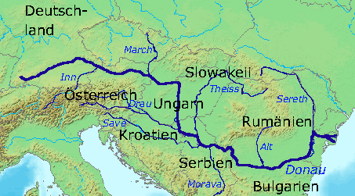
DUNAV – rijeka koja spaja

Slide 2
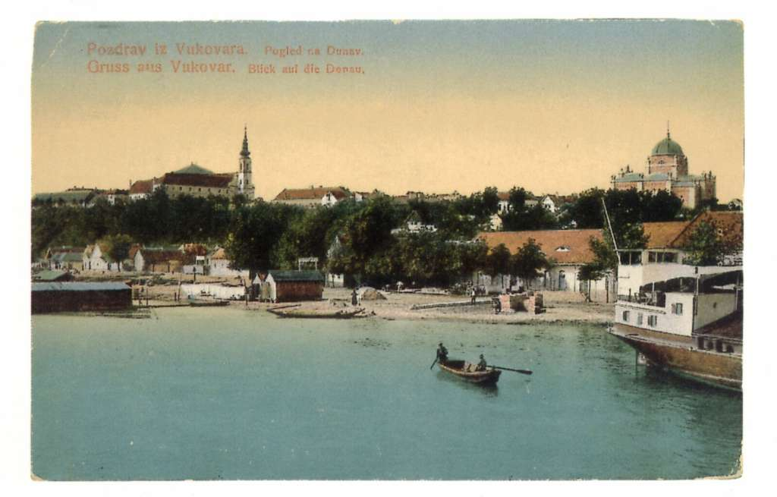
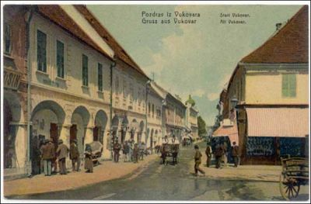
„Svaka obitelj koja drži do sebe, otići će u kolovozu na veliki – možda posljednji u godini – zajednički izlet.
Ostat će na Dunavu cio dan, tamo će jesti i skupa, i to složni, a ne kao inače.“
Pavao Pavličić, Dunav

Slide 3
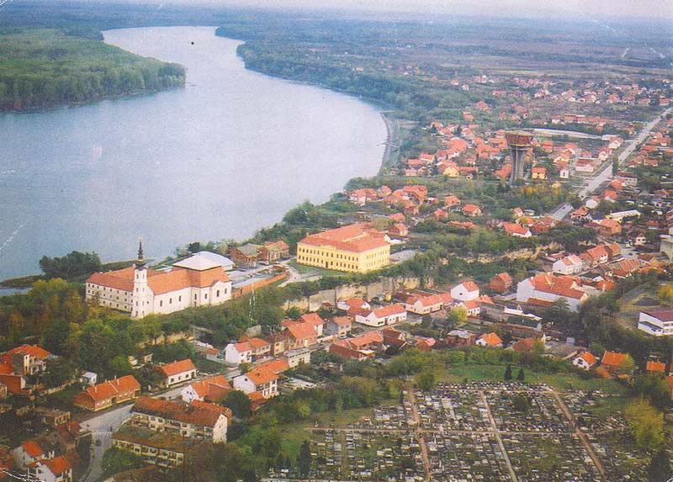
„ U takvim se trenucima čovjeku odjednom objasni da ni grad ne stoji kraj Dunava samo tako, da bismo se mi mogli kupati i loviti panjeve, nego da između grada i rijeke mora postojati dublja veza, da je grad tu zato što mu je Dunav potreban, zato što ne može bez njega.“
Pavao Pavličić, Dunav

Slide 4
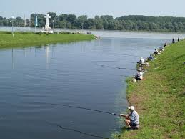
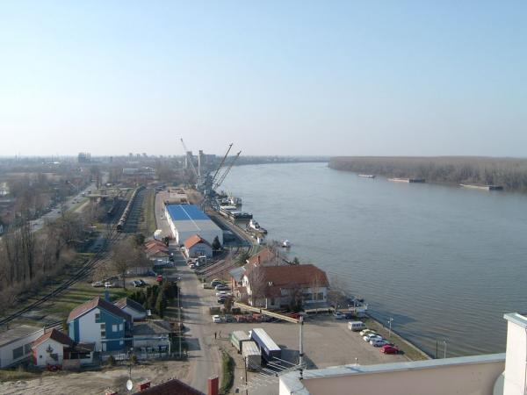
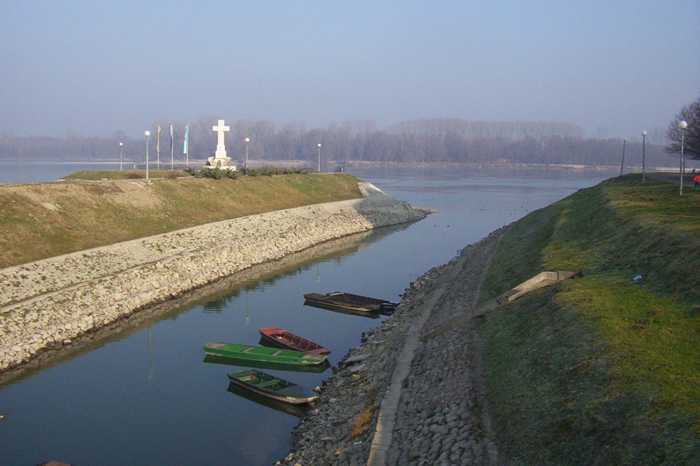
„Dunav ima mnogo uloga, ali glavna mu je da pokreće turbine gradova na svojoj obali i daje im život.
Kad to shvati, čovjek i može otići s Dunava, i živjeti drugdje, jer zna da neka mala, nevidljiva turbina, i na najvećoj daljini, pokreće i njega.“
Pavao Pavličić, Dunav

Slide 5
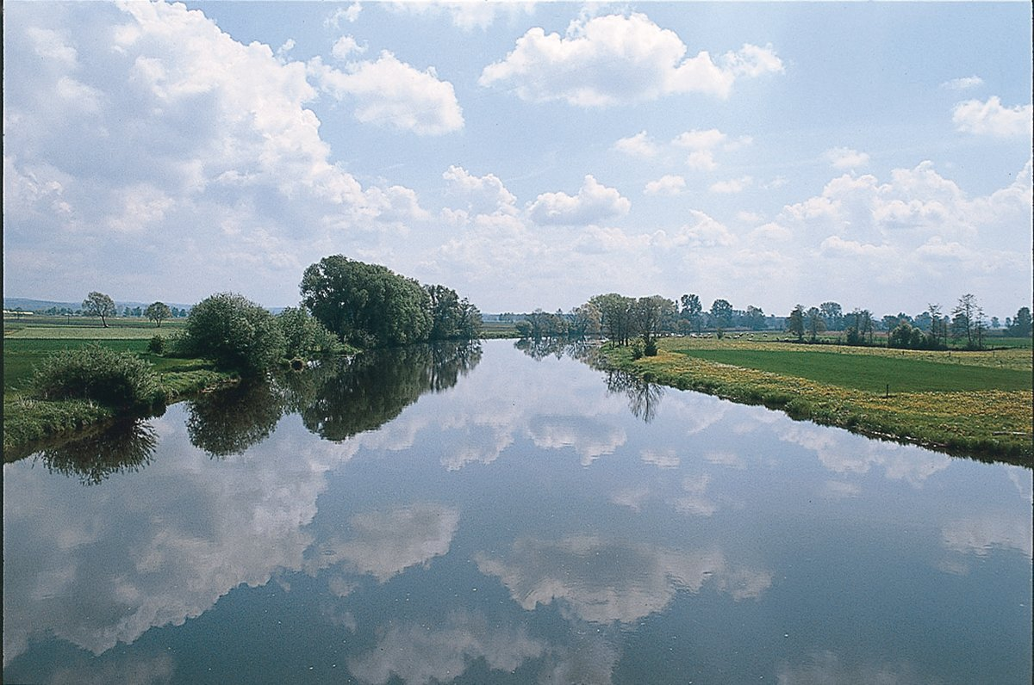
„Pomisao na tebe uvijek me k rijeci dovodi… Silazi veče, a ti polako iz beskraja k meni dotičeš…“
Bogdan Mesinger, Na obalama tvoga sna

Slide 6
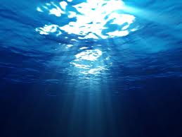
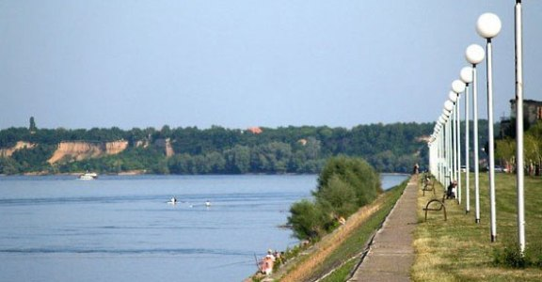
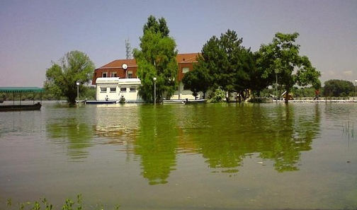
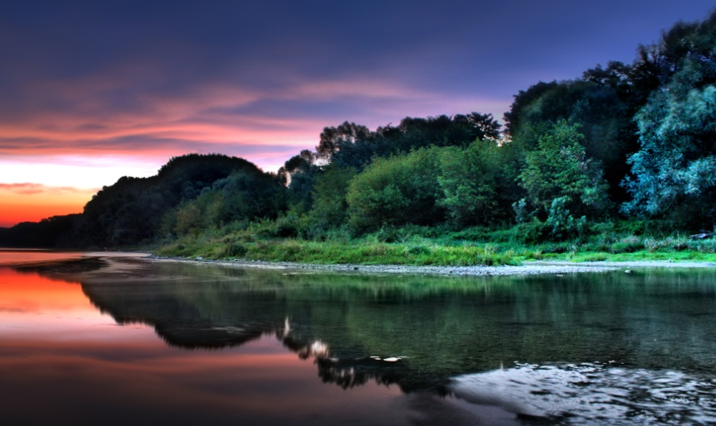
„Gledajte me kako ronim.
Bitno je da me gledate kroz vodu… Bez vas nikad više ne bih pronašao onaj odraz.“
Vlatko Ivandić, Atelje pod morem

Slide 7
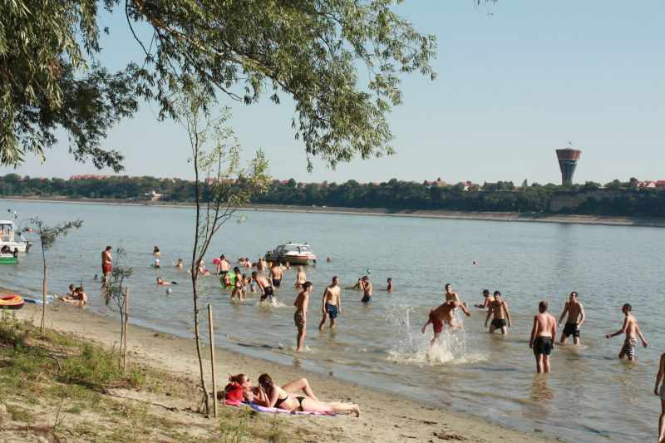
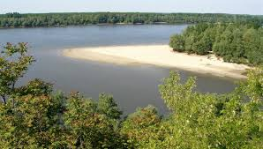
„Bilo je to povlašteno mjesto.
Priroda je od kristalnih stijena stvorila posebno čisto dno na kojemu su se pročišćivali riječni valovi.
Rijeka tu bijaše tako prozirna da je njome svjetlost prolazila isto tako lako kao i zrakom, dok joj se dno podsmjehivalo suncu.“
Henri Bosco, Djeca i rijeka

Slide 8
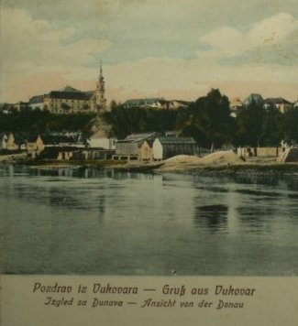
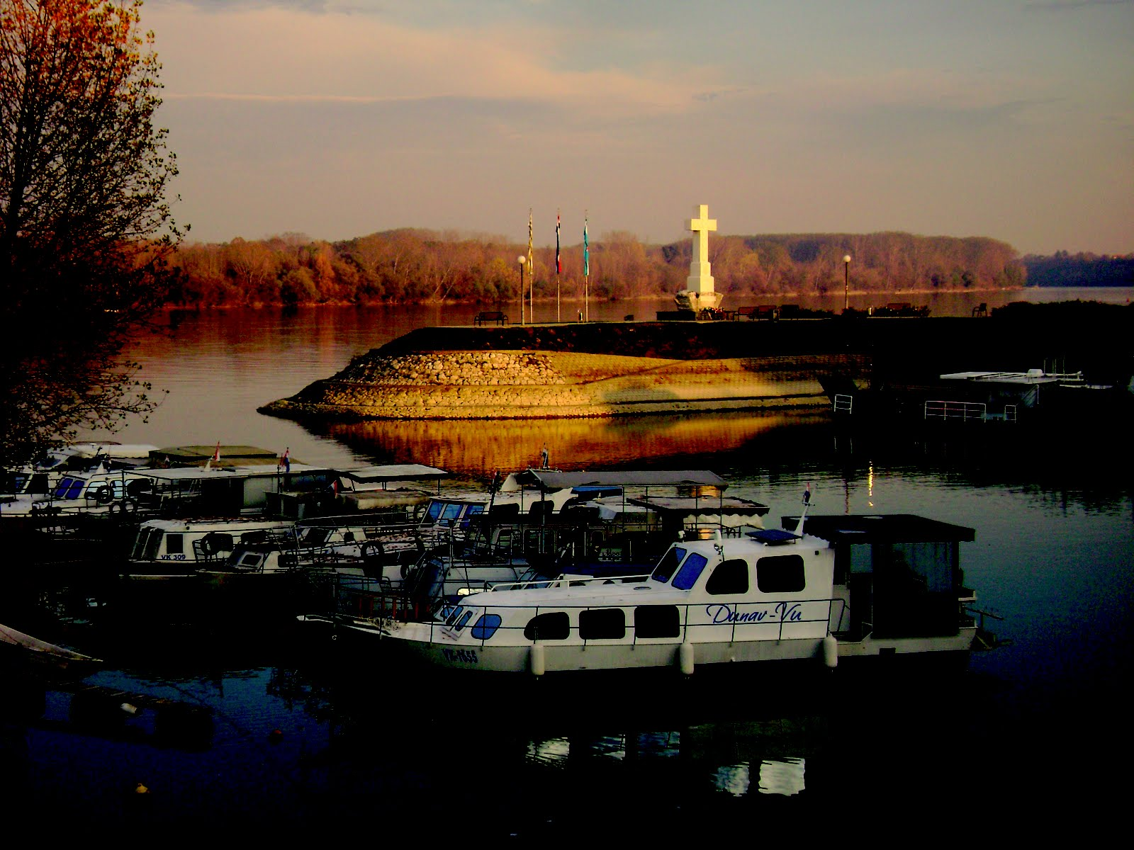
On je prispjela rijeka.
Ja sam more.
Moje obale postaju njegove obale.
Moje oluje postaju njegovo uzglavlje.
Moja beskrajnost postaje njegov mir.
Vesna Parun, Rijeka i more

Slide 9
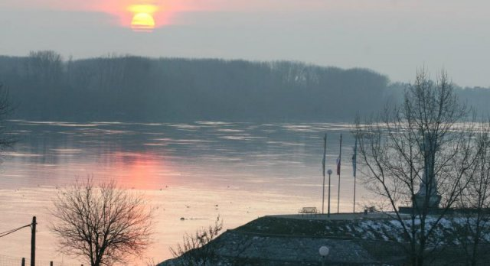
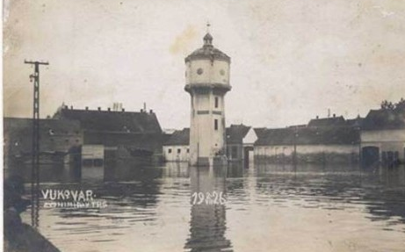
„Ondje gdje se još mlada rijeka snaži novim vodama da bi silna potekla prema beskonačnoj ravnici i dalekim sjevernim morima, stajao je grad sagrađen od srušenih stabala, opkoljen visokim koljem i dubokim opkopom.“
Hrvoje Hitrec, Dolazak Hrvata

Slide 10
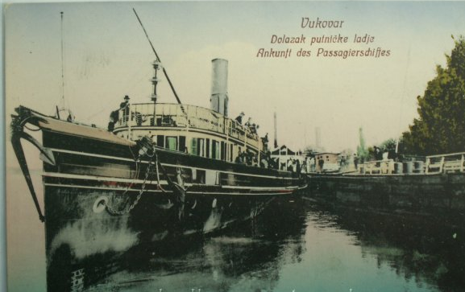
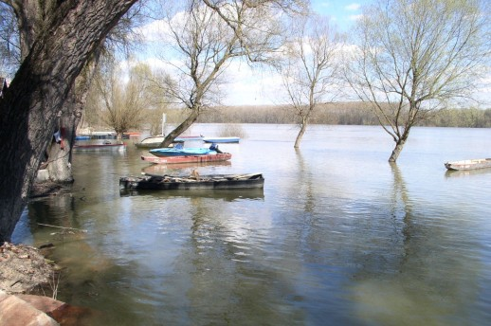
„Duboka noć. Tišina. Klepeće mlin…
Čekam na drhtaj nutrine,
Na slutnju…
Čuju se ljudi. I oni čeznu i ljube,
I oni umiru, teže i zovu,…“
Julije Benešić, Na Dunavu

Slide 11
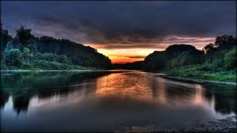
„I te sam noći preplivao Dunav,
dubok i strašan,
oprosti velika reko,
al ja sam morao preko.“
Đorđe Balašević, Noć kad sam preplivao Dunav

Slide 12
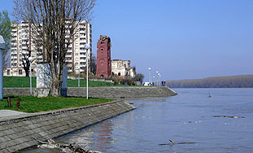
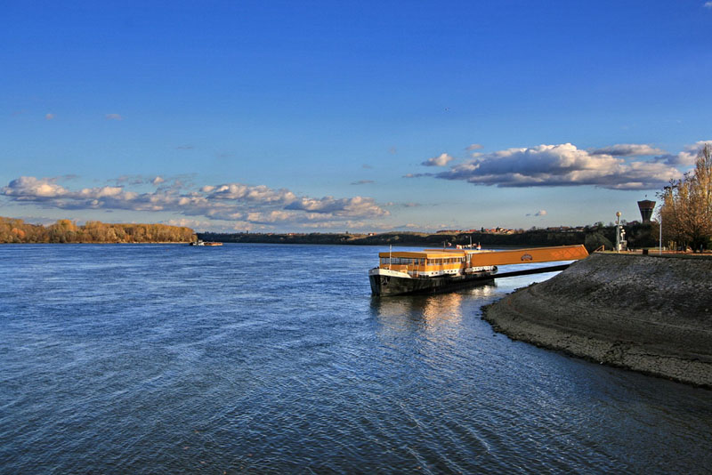
„Teci Dravo, Savo teci, Nit' ti Dunav silu gubi…“
Antun Mihanović, Lijepa naša domovino

Slide 13
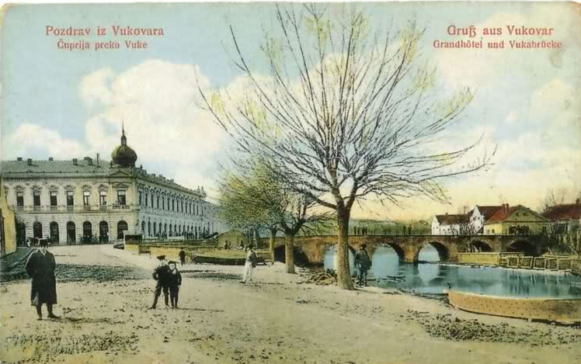
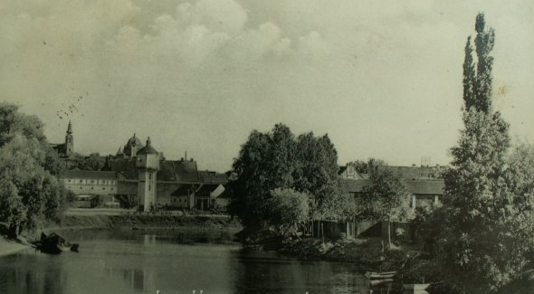
„Ljubav živi za te Vukovare i dunavske vode plave neće prestat, neće i kad sudba odvede me dalje. Kraj Dunava osta mladost moja bijela čista, kao bijela boja, sad daleko starost prevladava plavu boju još mi srce sanja…“
Nepoznati autor

Slide 14
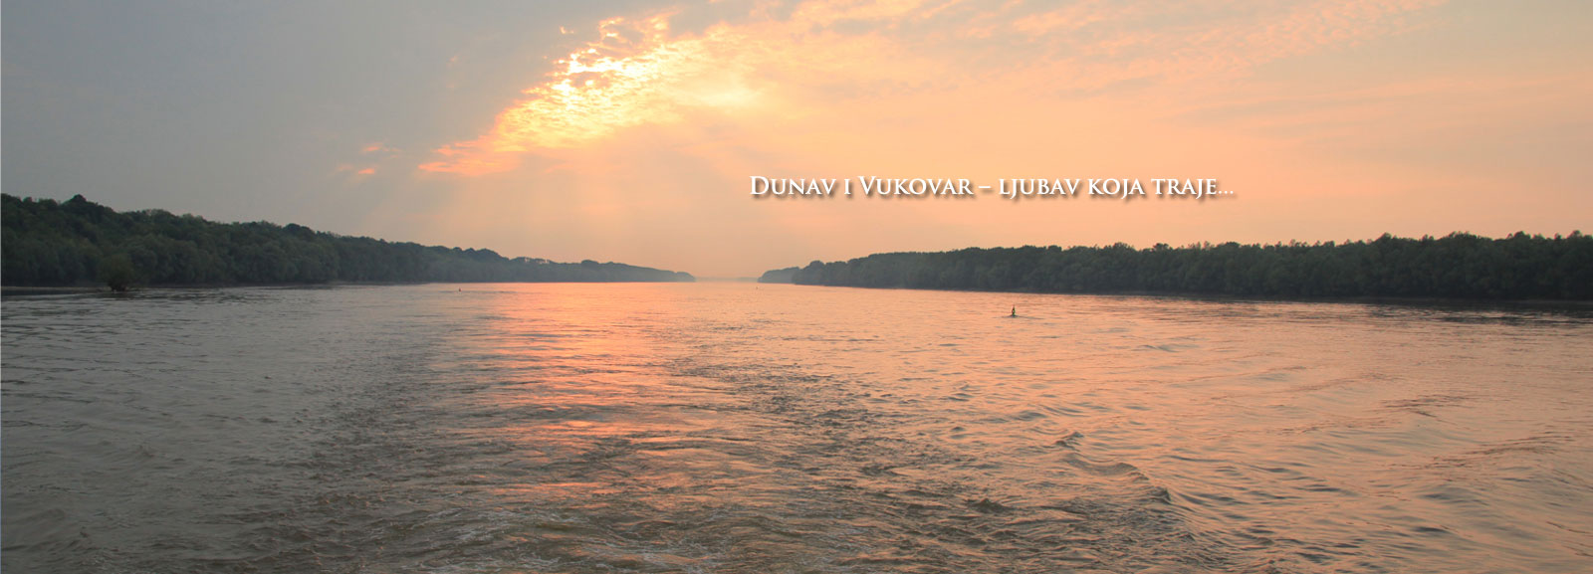
„Pokaži mi, gdje Dunav ljubi nebo,
O zašto smo sada toliko daleko! „
Josipa Lisac

Slide 15
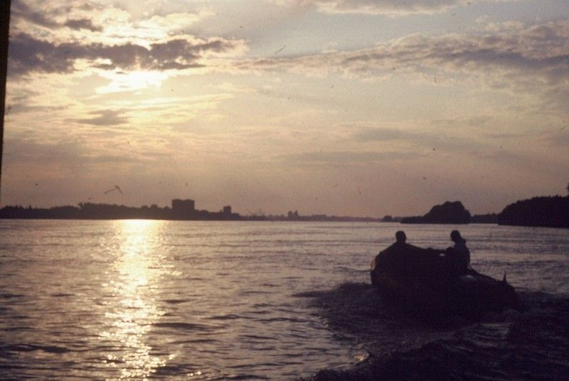
DUNAV … RAJSKA RIJEKA

Slide 16
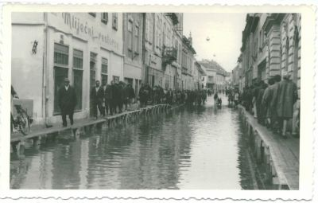
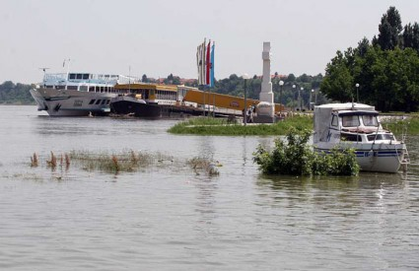
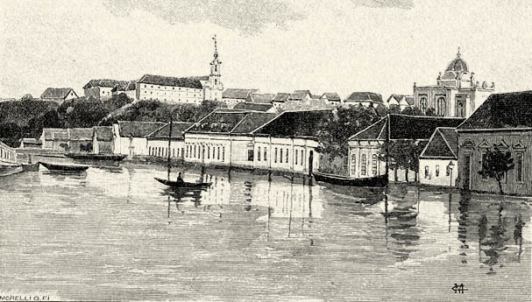
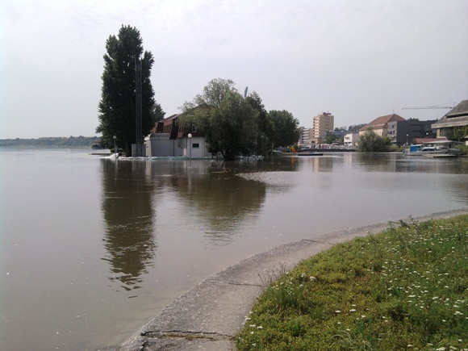
„Dunav je car među rijekama!“
Napoleon

Slide 17
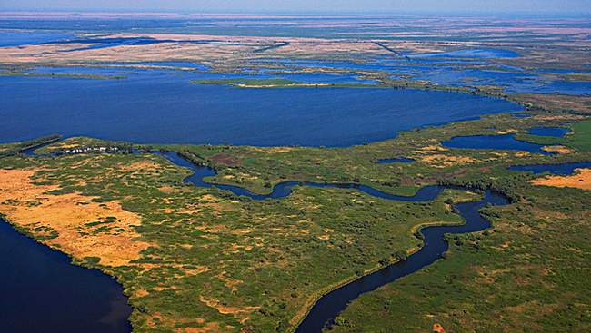
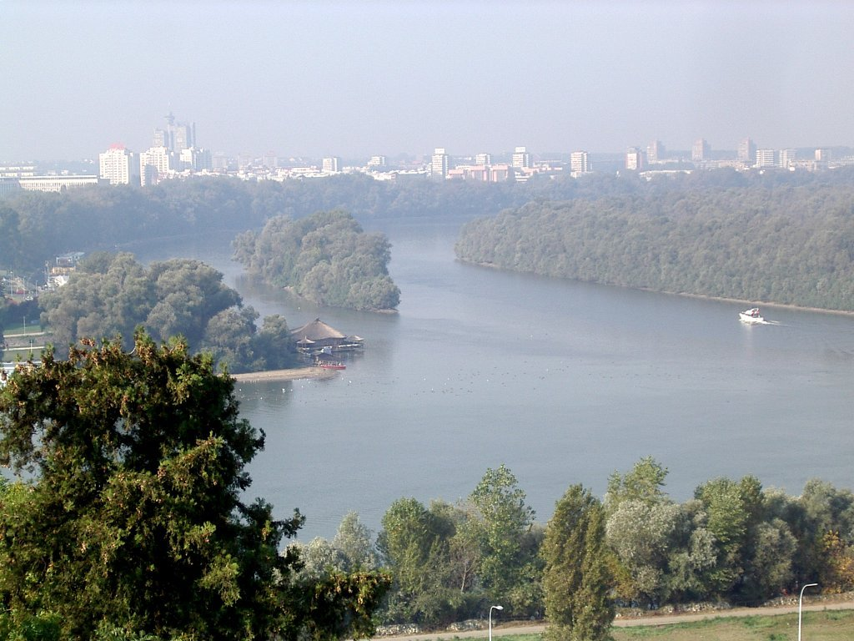
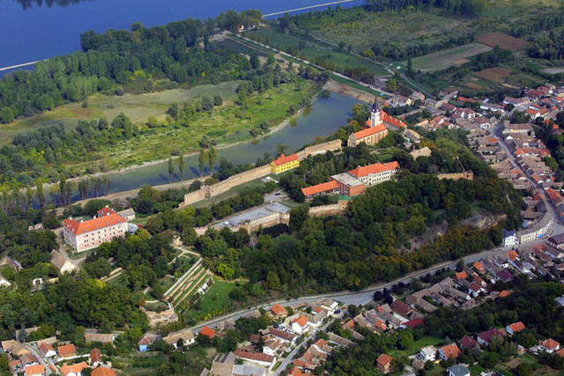
„Dunav je rijeka na kojoj se križaju i miješaju razni narodi… Europska priča - to je rijeka nekoliko raznih prijestolnica…“
Claudio Magris, Dunav

Slide 18
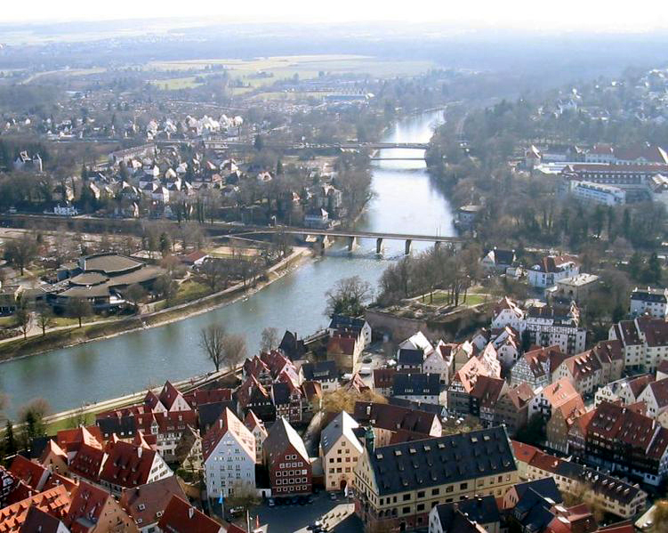
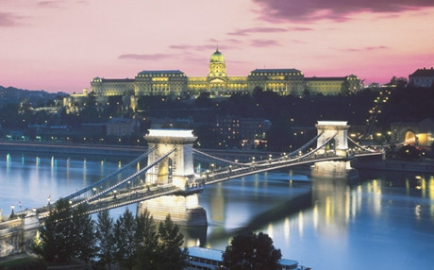
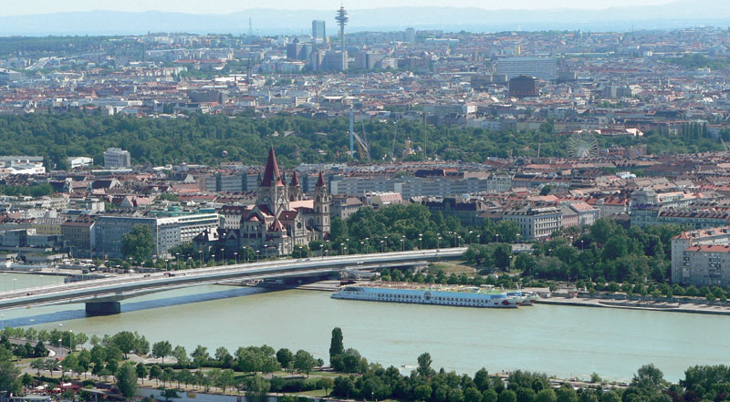
„Dunav izvire na laganim, blagim padinama planine Abnobe, prolazi kroz mnoge narode, i najzad se, u šest rukavca, probija u Crno more, a sedmi rukavac se gubi u močvarama.“
Tacit

